Slide 1


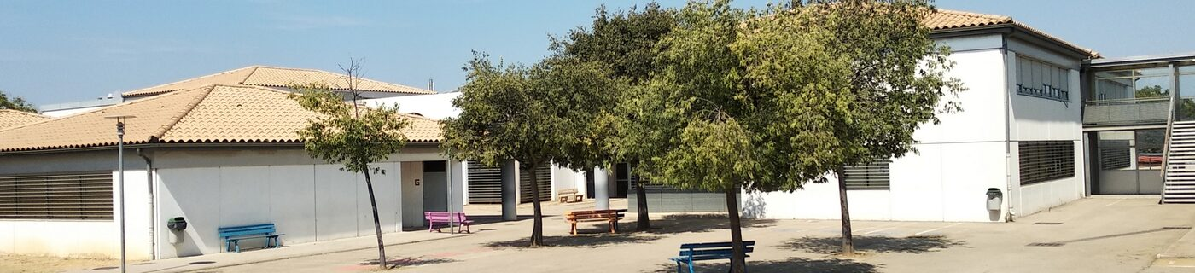
Liaison CM2 – 6ème : information aux parents d’élèves de CM2 mars 2025
Place Rhin et Danube - BP 44 - 30301 BEAUCAIRE --  04 66 59 13 71 -- ce.0301282f@ac-montpellier.fr -- https://elsa-triolet.mon-ent-occitanie.fr

Slide 2
Thèmes abordés durant cette séance d’information :
Présentation du collège Elsa Triolet;
Journée de liaison CM2-6ème et rentrée 2025
Le collège dans le système français
Les études au collège (cycles, programmes, S4C*, LSU*)
Les matières et horaires hebdomadaires de la classe de 6ème
Les horaires du collège Elsa Triolet
Educonnect - l’ENT « Mon ENT Occitanie » et Pronote
Les différences essentielles CM2-6ème
Une autre vie d’élève… vers l’autonomie !
CM2 – 6ème : une rupture accompagnée
Le Brevet et l’après collège
Quelques conseils

Slide 3
Présentation du collège Elsa Triolet
Un collège à taille humaine : 565 élèves attendus en 2025-2026 – 26 classes (en 6ème : 140 élèves – 6 classes dont 1 de SEGPA); 50 enseignants et 25 personnels non enseignants;
Un collège à l’architecture « ouverte » / « éclatée » en plusieurs petits bâtiments (construction en 2 phases : 1985 et 2000).
La carte scolaire : des élèves originaires d’écoles élémentaires de Beaucaire (« Garrigues Planes » et « La Moulinelle ») et Jonquières St-Vincent (« Le Mistral » et « Font Couverte ») mais aussi d’autres écoles) ☞ Une mixité géographique et sociale.
Un collège « REP* » : davantage de catégories sociales défavorisées – moins d’élèves par classe – un peu plus de moyens financiers.
Des problèmes de «vie scolaire» surgissent -malheureusement- comme dans beaucoup d’établissements : MAIS ☞ une réponse adaptée et la plus rapide possible est toujours donnée.
Surtout ne pas oublier :
- Que de nombreux élèves ont un bon -voire un très bon- comportement et de bons -voire très bons- résultats;
- Qu’en moyenne, les élèves obtiennent des résultats tout à fait corrects et certains de bons voire très bons résultats en fin de collège, au lycée et dans la suite de leurs études.

Slide 4
Journée de liaison CM2-6ème et rentrée 2025
La journée de liaison CM2-6ème aura lieu en mai 2025.
Inscriptions au collège : format papier – à partir du 19 juin 2025 – contact : Mme SAPY, Secrétaire de Direction
La rentrée aura lieu le lundi 1er septembre 2025.

Slide 5
Le collège dans le système français
BREVET
Ecole élémentaire

Slide 6
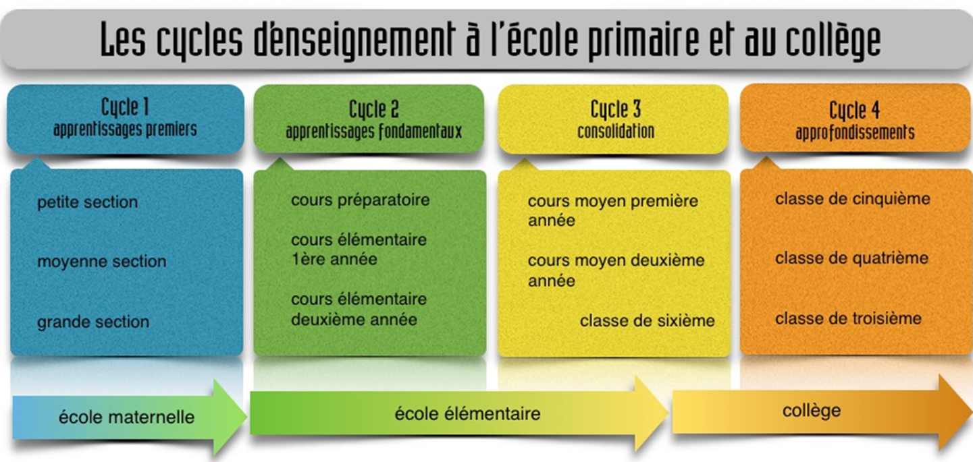
Les études au collège : les cycles d’enseignement
http://eduscol.education.fr/cid87584/l-organisation-du-college.html

Slide 7
Les études au collège : des programmes intégrés aux cycles

Slide 8
Les études au collège : la 6ème dernière année du Cycle 3
Les 4 années d’étude au collège appartiennent à 2 cycles :
le cycle 3, cycle de consolidation : (le CM1, le CM2 et la classe de 6ème). Les enseignants de CM1-CM2 et de 6ème ont les mêmes objectifs de fin de cycle : les connaissances et compétences acquises dans les cadre des programmes de CM1 et de CM2 sont donc confortées / approfondies en 6ème.
le cycle 4, cycle des approfondissements : les classes de 5ème, 4ème et 3ème.

Slide 9
Les études au collège : des programmes articulés au S4C*
Tous les enseignements du CP à la 3ème contribuent à l'acquisition du socle commun de connaissances, de compétences et de culture (S4C). Ce socle est formé de 5 domaines.
1. Les langages pour penser et communiquer. Ce domaine inclut 4 composantes :
la langue française à l’oral et à l’écrit ;
deux langues vivantes étrangères (ou 1 langue étrangère et 1 langue régionale) ;
les langages mathématiques, scientifiques et informatiques ;
les langages des arts et du corps.
2. Les méthodes et outils pour apprendre : Méthodes d’apprentissage (travaux personnels et de groupes), outils numériques et de documentation…
3. La formation de la personne et du citoyen : Apprentissage de la vie en société et de la citoyenneté.
4. Les systèmes naturels et les systèmes techniques : Acquisition des fondements de la culture mathématique, scientifique et technologique.
5. Les représentations du monde et l’activité humaine Prise de conscience de l’espace géographique et du temps historique. Fonctionnement des sociétés. Pratiques artistiques et sportives.

Slide 10
Les études au collège : le Livret Scolaire Unique (LSU)
Les parents y ont accès via leur compte Educonnect / Scolarité service (cf. infra).
C’est un livret scolaire commun élémentaire-collège (6 à 16 ans).
Accessible en ligne, il recense de façon précise les acquis de votre enfant. Chaque trimestre (ou semestre), les enseignants situent les progrès de l’élève dans les différentes matières.
Y figurent aussi des appréciations, les éléments du programme travaillés, les difficultés rencontrées, les progrès constatés.
A la fin de la 6ème, un bilan de fin de cycle (dans les 5 domaines du S4C) est dressé et situe l’élève sur une échelle simple : maîtrise insuffisante, fragile, satisfaisante ou très bonne.
A la fin de la 3ème, un bilan identique sera réalisé. Les niveaux alors atteints seront pris en compte pour l’obtention du DNB* (Brevet).

Slide 11
Les matières et horaires hebdomadaires de la classe de 6ème
TOTAL : 25h de cours + 1h de Devoirs faits
Plus éventuellement :
Dispositif « bilangue » Anglais-Espagnol : 2h (Anglais 3h – Espagnol 3h)
Option « FCA » - Français et Culture Antique » : 1h
Chorale : 1h
AS – Association Sportive
Clubs (couture, théâtre…).

Slide 12
FCA – Français et Culture Antique
Cet enseignement facultatif ne constitue pas un enseignement anticipé du latin mais un levier pour la maîtrise de la langue en fonction des besoins des élèves, tels que les révèlent les évaluations nationales , en poursuivant 3 objectifs :
Consolider les acquis grammaticaux, par le relais du latin;
Enrichir le lexique grâce au latin et au grec;
Enrichir la culture par la découverte des grands mythes.

Slide 13
Les horaires du collège Elsa Triolet
M1 : (7h55) 8h00 - 8h55
M2 : 9h - 9h55
Récréation 9h55 - 10h10
M3 : 10h10 - 11h05
M4 : 11h10 - 12h05
Pause déjeuner 12h05 - 13h30
S1 : 13h30 - 14h25
S2 : 14h30 - 15h25
Récréation 15h25 - 15h40
S3 : 15h40 - 16h35

Slide 14
Educonnect - l’ENT* (Mon ENT Occitanie), Pronote et Sacoche : des outils numériques au service des élèves et des parents
*ENT : Espace/Environnement Numérique de Travail
Les parents peuvent initialiser leur compte Educonnect dès à présent (https://educonnect.education.gouv.fr). Mais l’accès sécurisé à l ’ENT ne sera possible qu’à partir de la rentrée. En attendant, ils peuvent consulter la page publique de l’ENT :
https://elsa-triolet.mon-ent-occitanie.fr
Les parents auront alors accès à de nombreuses informations concernant la scolarité de leur enfant :
Soit sur l’ENT : informations générales concernant la vie du collège, calendrier du collège, accès à Pronote (absences, retards, discipline, cahier de textes, bilans périodiques…), communication avec les enseignants via une messagerie sécurisée;
Soit via Educonnect : demande de bourse, accès au LSU (Livret scolaire unique), orientation post-3ème, affectation post-3ème, inscription au lycée…
Cet identifiant et ce mot de passe sont confidentiels et seront à conserver tout au long de la scolarité du collège (puis au lycée).
Chacun doit se connecter avec son identifiant personnel : les parents avec leurs identifiants, les élèves avec les leurs.
Les élèves de 6ème recevront aussi à la rentrée un identifiant et un mot de passe pour accéder à l’ENT.

Slide 15
Les différences essentielles CM2 – 6ème
  Une école souvent plus grande, plus éloignée (avec pour certains élèves un transport par bus pour y venir), qu’il faut découvrir;
  Un déjeuner souvent pris sur place (demi-pension);
  Une plus grande distance maître-élève;
  Un mode de guidage pédagogique favorisant l’autonomie;
  Un rythme de travail plus soutenu et variable dans le temps;
  Une plus grande place au travail personnel pour l'élève;
  Une plus grande capacité d’organisation, de planification de son travail.

Slide 16
Les différences essentielles CM2 – 6ème (suite)
Un professeur principal (moins présent que le maître) et plusieurs autres professeurs ;
Une CPE (Conseillère Principale d’Education) en charge du service de Vie scolaire : suivi des élèves (retards, absences, discipline mais aussi projet personnel), animation éducative, projets… Elle dirige une équipe d’Assistants d’EDucation (AED*) qui sont chargés de surveiller, aider et encadrer les élèves mais qui ne sont pas des copains ;
Une équipe de Direction : Principal, Principale Adjointe, Directeur de SEGPA, Gestionnaire;
D’autres personnels spécialisés : agents d’entretien, de restauration, infirmièr(e), AESH (Accompagnants d’Elève en Situation de Handicap), Psy-EN* (ex-Conseiller(e) d’orientation), Assistant(e) Social(e) et Secrétaire ;
☞ Au total, près de 75 de personnes travaillent au collège !
Le Conseil de classe et les bilans périodiques ;
Mon ENT Occitanie : l’ENT* de l’Académie de Montpellier.

Slide 17
Une autre vie d’élève… vers l’autonomie !
Connaître son emploi du temps et les salles de classe (cf. salles spécialisées) et s’adapter aux changements (les élèves changent de salle à chaque heure ou presque);
Avoir toujours avec soi son carnet de liaison;
Bien préparer son cartable le soir et bien gérer son casier;
Bien noter ses devoirs et leçons sur son cahier de textes (les parents peuvent le contrôler sur l’ENT );
Organiser son travail sur la semaine : planifier, anticiper, s’efforcer de toujours être « à jour »;
Travailler plus et surtout travailler de manière plus personnelle;
Commencer à réfléchir à un projet personnel après la 3ème (orientation).
☞ le BUT : devenir plus AUTONOME !

Slide 18
CM2 – 6ème : une rupture accompagnée
Une rupture nécessaire pour grandir…
…(MAIS) Une rupture à accompagner

Slide 19

En fin de 3ème les élèves passeront le Brevet (DNB*).

Slide 20

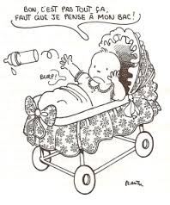
Après le collège

Slide 21


Slide 22
Quelques conseils !
N’hésitez-pas à venir au Collège, à communiquer avec les enseignants, la CPE, la Direction, à vous investir dans la vie du collège (conseils de classe, conseil d’administration, conseil de discipline…) ;
Parlez avec votre enfant de sa journée au collège ;
Si votre enfant vous rapporte un incident, efforcez-vous de prendre du recul par rapport à ce qu’il vous dit (les enfants ont parfois tendance à exagérer ou déformer les choses) et contactez d’abord l’adulte qui était en charge de votre enfant au moment des faits ;
Le téléphone portable est fortement déconseillé. Plus il est « intelligent » et sophistiqué (accès Internet…), plus il peut entraîner des problèmes (vol, réseaux sociaux, harcèlement…). Son utilisation est interdite dans l’enceinte du collège (sauf autorisation expresse).
Attention aux jeux vidéo (« GTA »…) et aux réseaux sociaux : Snapchat, Instagram, Whatsapp… sources de cyberharcèlement;
Evitez de critiquer le collège / les enseignants en présence des enfants;
Sachez contrôler votre enfant, son temps de sommeil et lui dire NON !

Slide 23
Merci et à bientôt !

